Slide 1
云霄高处鹏翼飞 浪逐梅沙早启程 ——深圳市2017届高三语文教师培训
深圳大梅沙▪海景酒店
2016.9.8-9

Slide 2
2017届高三语文教师培训活动安排
9月8日下午
专题讲座：
①茹清平老师：聚焦语言 训练思维
——2017年高三复习备考的几点思考
②刘艳平老师：
守语文素养之正，开备考复习之新
③程国生老师：
语用，就是语文素养在日常生活中的运用
——吃透高考题与评分标准，落实思维与表达要点
阅卷者沙龙：
王小应老师：深圳福田区福田中学
王自成老师：深圳福田区梅林中学
牛 程老师：深圳科学高中
李红该老师：深圳罗湖区翠园中学

Slide 3
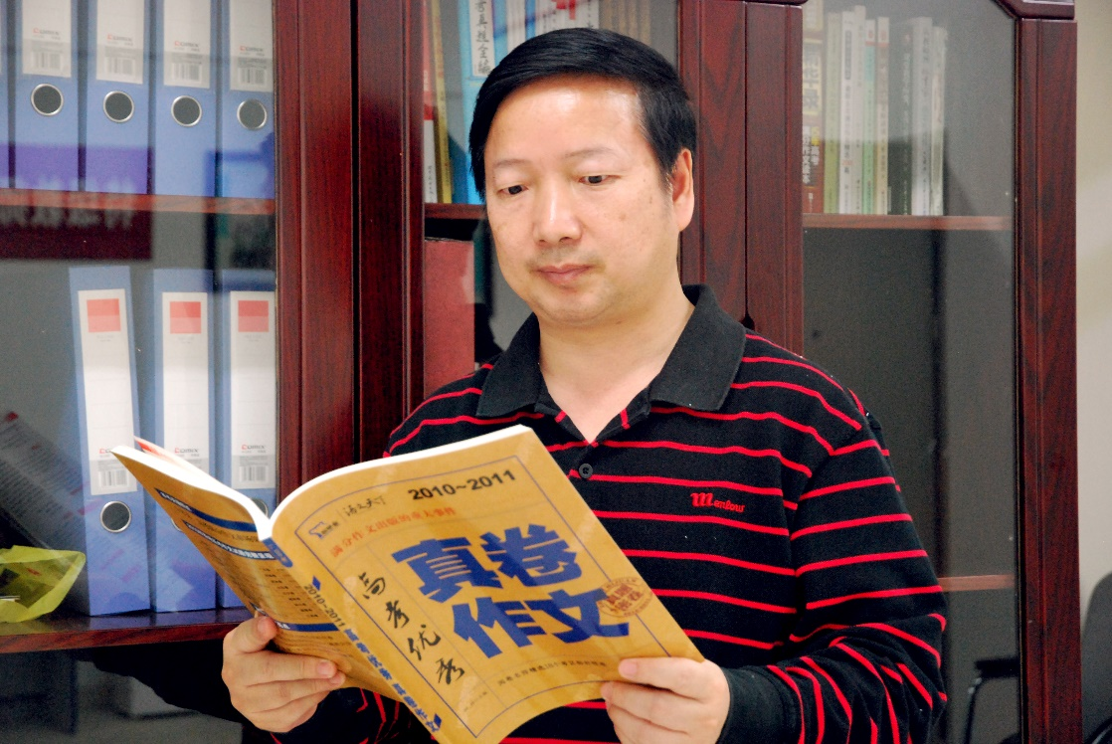
2017届高三语文教师培训活动安排
9月8日下午
专题讲座：
①茹清平老师：聚焦语言 训练思维
——2017年高三复习备考的几点思考
茹清平老师：深圳市南山区教育科学研究中心语文教研员。特级教师，享受政府特殊津贴的“专业技术拔尖人才”，历年被评为“最受学生欢迎的老师”，有近20项科研成果获全国、和省市一等奖，国家核心期刊发表论文60多篇，参编多种教材，执教的公开课曾获全国、省、市级一等奖，为各类培训班和语文同行上观摩课100余节。

Slide 4
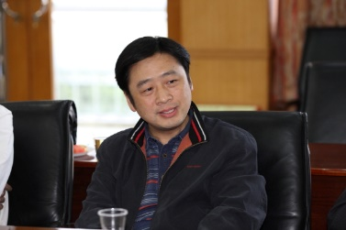
2017届高三语文教师培训活动安排
9月8日下午
专题讲座：
②刘艳平老师：
守语文素养之正，开备考复习之新
刘艳平老师，中学高级教师，现任深圳中学语文科组长。多年任高三教师，教学风格亲切，志力于原生态语文教学，已有50余名学生考入清华、北大。曾获深圳市优秀语言文字工作者、深圳市高考优秀工作者等称号。参加过教育部“九五”规划重点课题、广东省重点课题研究。

Slide 5
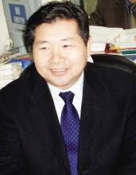
2017届高三语文教师培训活动安排
9月8日下午
专题讲座：
③程国生老师：
语用，就是语文素养在日常生活中的运用
——吃透高考题与评分标准，落实思维与表达要点
程国生老师：宝安中学高级教师，《语文月刊》特约编辑，宝安区高考语文备考中心组成员，著有《高中议论文写作教程》一书。

Slide 6
2017届高三语文教师培训活动安排
9月8日下午
阅卷者沙龙：
王小应老师 深圳福田区福田中学
王自成老师 深圳福田区梅林中学
牛 程老师 深圳科学高中
李红该老师 深圳罗湖区翠园中学

Slide 7
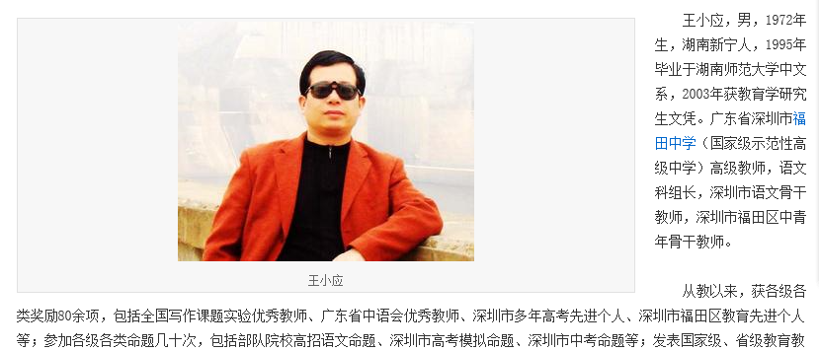
2017届高三语文教师培训活动安排
9月8日下午
阅卷者沙龙：
王小应老师 深圳福田区福田中学

Slide 8
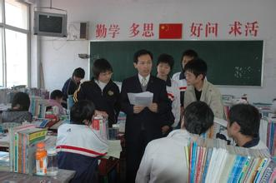
2017届高三语文教师培训活动安排
9月8日下午
阅卷者沙龙：
王自成老师 深圳福田区梅林中学

Slide 9
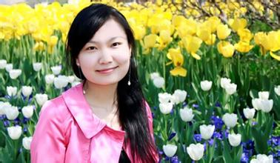
2017届高三语文教师培训活动安排
9月8日下午
阅卷者沙龙：
牛 程老师 深圳科学高中

Slide 10
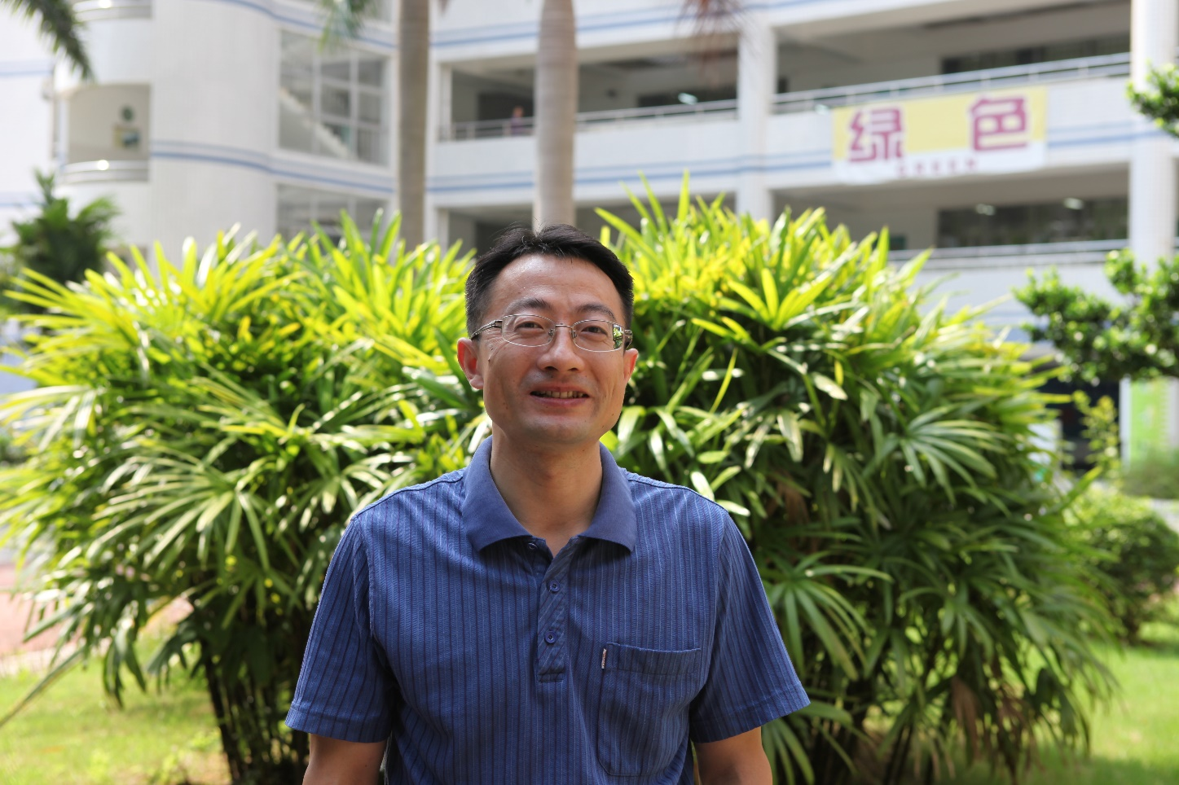
2017届高三语文教师培训活动安排
9月8日下午
阅卷者沙龙：
李红该老师 深圳罗湖区翠园中学

Slide 11
2017届高三语文教师培训活动安排
9月9日上午
专题讲座：
①韩宜奋老师（广东省中山市纪念中学）
奇谈怪论话语文
——浅谈语文教与学的那些事
②王雪娟老师（深圳市平冈中学）
善“评”
——浅谈高三备考教师诊断作用的发挥
③葛福安老师（深圳市高中语文教研员）
从标杆作文看作文备考

Slide 12
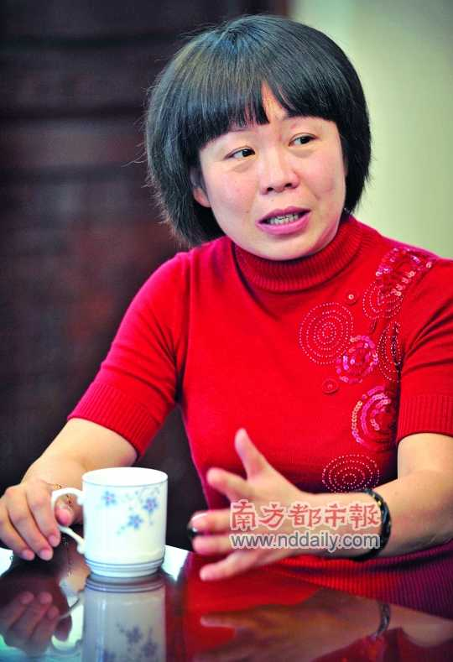
2017届高三语文教师培训活动安排
9月9日上午
专题讲座：
①韩宜奋老师（广东省中山市纪念中学）
奇谈怪论话语文
——浅谈语文教与学的那些事
韩宜奋老师：特级教师。曾被评为全国优秀语文教师，南粤优秀教师，南粤建功立业女能手，广东省名班主任，广东省名班主任工作室主持人，广东省德育名师等称号。长期担任尖子班的班主任和语文教学工作。所教班级成绩优异，曾教出3名高考语文省状元。所教班级学生全面发展，综合素质高，富有人文素养和文化情怀，大气广阔，丰富深厚。她一直坚守理想，执着于做真教育。在语文教学上有自己的独到想法和做法，语文教学有心，有情，有趣，有效，往往有奇谈怪论而出奇效。

Slide 13
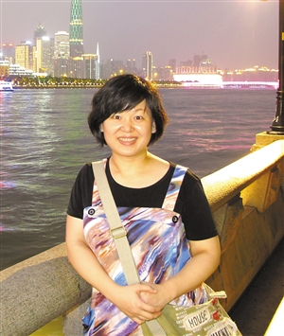
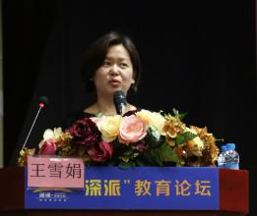
2017届高三语文教师培训活动安排
9月9日上午
专题讲座：
②王雪娟老师（深圳市平冈中学）
善“评”
——浅谈高三备考教师诊断作用的发挥

Slide 14
2017届高三语文教师培训活动安排
9月9日上午
专题讲座：
③葛福安老师（深圳市高中语文教研员）
从标杆作文看作文备考

Slide 15
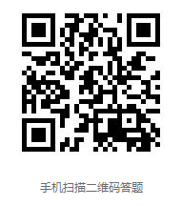
请您评价—
请用手机扫描二维码完成培训反馈问卷，感谢您的参与！

Slide 16
云霄高处鹏翼飞 梅沙逐浪早启程 ——深圳市2017届高三语文教师培训
深圳大梅沙▪海景酒店
2016.9.8-9

Slide 17
先定下一个小目标， 拿下一轮复习——
谢谢大家！

Slide 18
合作伙伴标题
合作伙伴
姓名
职务
公司

Slide 19
客户标题
客户
姓名
职务
公司

Slide 20
PowerPoint 模板 副标题颜色
具有副标题的幻灯片示例
在“标题大写”中设置幻灯片标题
在“句首字母大写”中设置副标题
通常将副标题设为 36pt 或更小，以便能够在单行中显示
此模板已定义副标题颜色，但必须进行选择。 在 PowerPoint 2007 中，为左起第四种字体颜色

Slide 21
条形图示例

Slide 22
PowerPoint 准则
已在幻灯片母版中对文字的字体、大小和颜色进行格式设置
使用下面显示的调色板
查看下一张幻灯片了解其他准则
超链接颜色： www.microsoft.com
示例填充
示例填充
示例填充
示例填充
示例填充
示例填充

Slide 23
饼图示例

Slide 24
折线图示例

Slide 25
面积图示例

